Slide 1
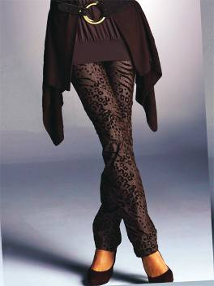
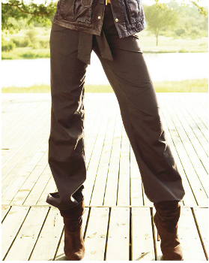
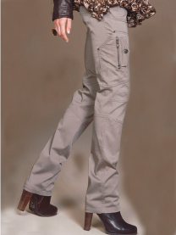
Брюки
Автор: Никитина О. И.
г. Нижнеудинск
8 класс.

Slide 2

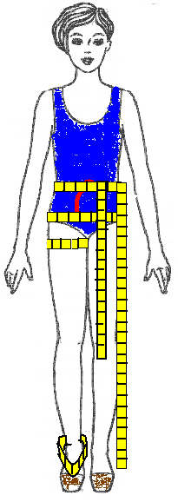
Ст - полуобхват талии
Сб – полуобхват бёдер
Шн – ширина низа брюк
Сн – полуобхват ноги
в самом широком месте
Ди – длина брюк
Дк – длина до колена

Slide 3

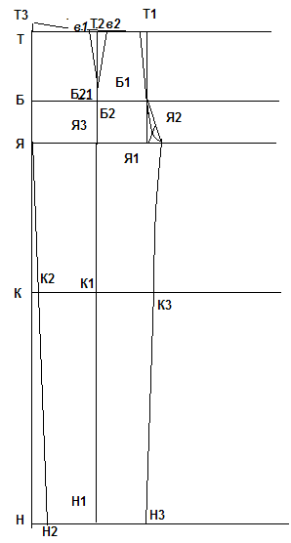
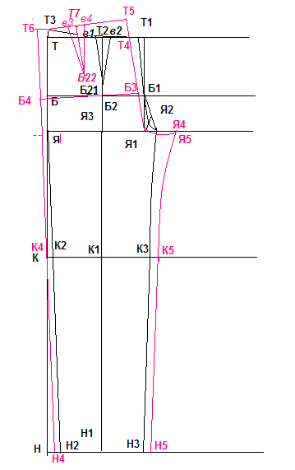
Передняя половинка
Задняя половинка

Slide 4
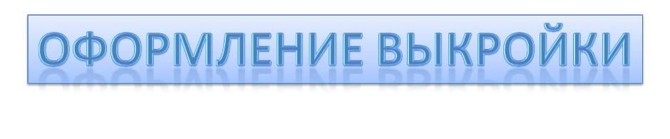
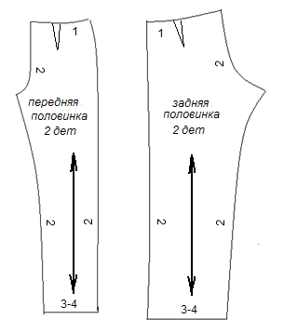
Название детали
Количество деталей
Направление нити основы
Величина припусков на обработку швов

Slide 5

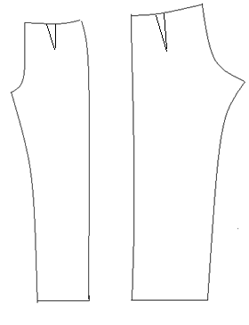
Линия талии
Линия бёдер
Линия сидения
Линия колена
Линия середины
Линия низа

Slide 6
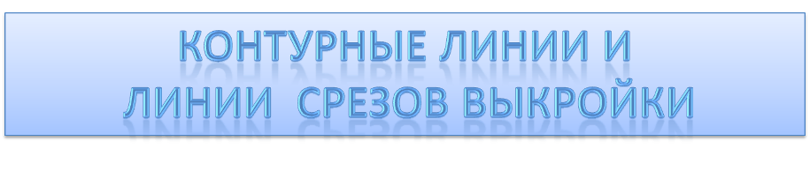
1
1
1. Линия верхнего среза.
5
2. Линия нижнего среза
5
3. Линия бокового среза
3
3
4. Линия шагового среза
4
4
5. Линия среднего среза
2
2

Slide 7

Процесс создания
новых моделей одежды.
Художественное
Техническое
Процесс создания эскиза (рисунка) новой модели, воплощающий замысел художника - модельера
Процесс создания конструкции (выкройки) новой модели по эскизу, внесение фасонных линий в основу чертежа. Этим занимается модельер - конструктор

Slide 8
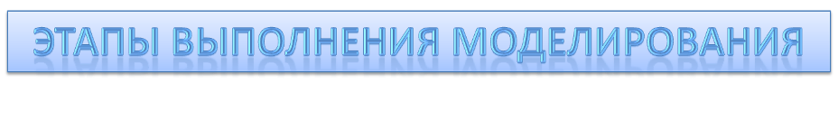
Внимательно изучить эскиз модели.
Нанести на эскизе конструктивные линии (линию талии, линию бедер, линию низа, середину переда).
Определить, на каких участках необходимо сделать изменения, чтобы получить модель, соответствующую эскизу.
Нанести на чертеж основы конструкции модельные изменения.
Оформить готовую выкройку.

Slide 9
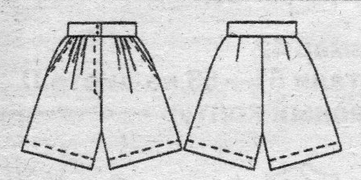
Модель №1
Линия талии
Линия бёдер
Линия сидения
Линия колена
Описание модели.
Шорты – бермуды длиной до колен, прямого покроя. Спереди на талии мягкие складки. Карманы внутренние, в передних половинках. Застёжка спереди в среднем шве на замок-молнию. Пояс притачной, широкий, застёгивается на 2 пуговицы. Карманам, гульфику и низкам шорт отделочная строчка в тон ткани.

Slide 10
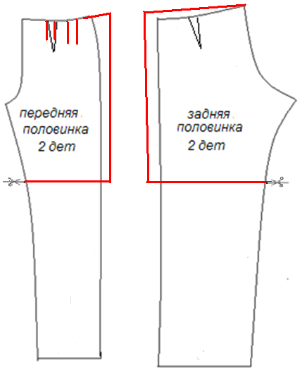
Изменение основы чертежа по модели
Начертить новую линию низа.
Выполнить расширение со стороны боковых срезов на 3 -4 см.
От верхнего среза нанести линии мягких складок.
Вырезать по линиям изменений.

Slide 11
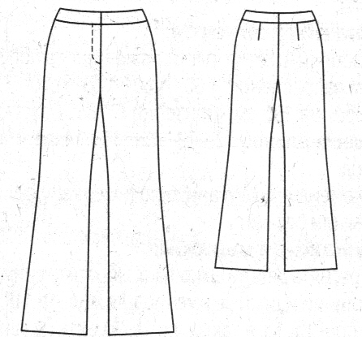
Модель №2
Линия талии
Линия бёдер
Линия сидения
Линия колена
Линия низа
Описание модели.
Брюки женские ,длиной до щиколотки, расширенные от колена. Застёжка спереди, в среднем шве. Пояс притачной, подкройной.

Slide 12
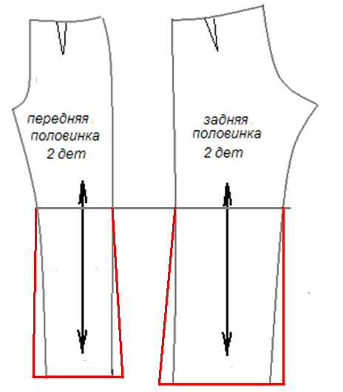
Изменение основы чертежа по модели
Отложить от линий боковых и шаговых срезов по 4-5 см на линии низа.
Соединить точки расширения низа с линией колена
Вырезать по линиям изменений.

Slide 13
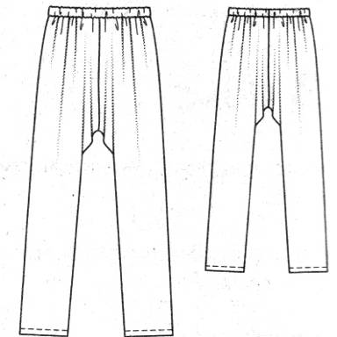
Модель №3
Линия талии
Линия бёдер
Линия сидения
Линия колена
Линия низа
Описание модели.
Шальвары женские ,длиной до низа, зауженные к низу, с заниженной линией сидения и расширенные по линии сидения. Пояс притачной, на резинке.

Slide 14
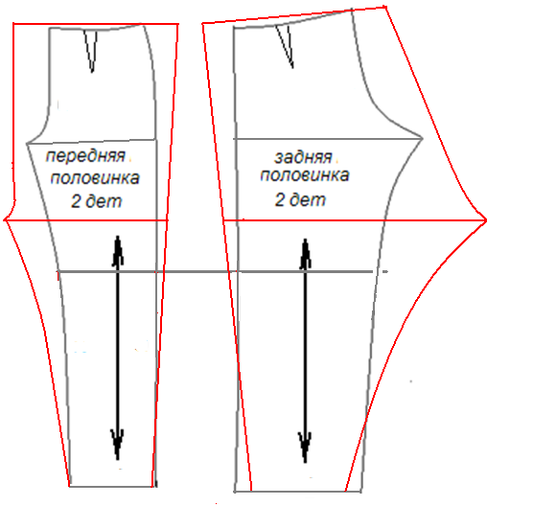
Изменение основы чертежа по модели
Наметить новую линию сидения
Отложить на ней ширину половинок брюк по модели
Расширить детали брюк по линии талии
Оформить линии боковых, шаговых и средних срезов
Вырезать по измененным контурам.

